Slide 1
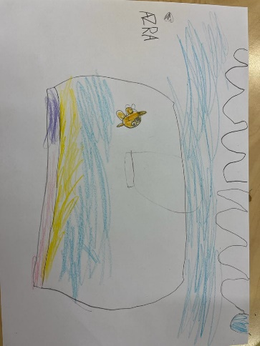
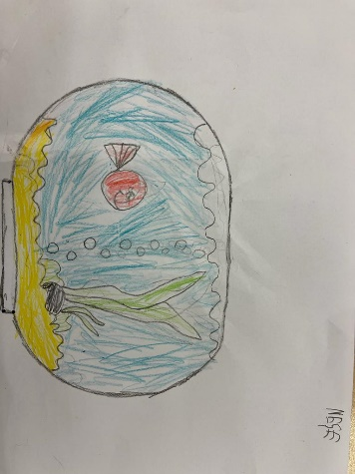
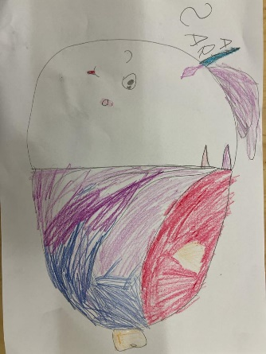
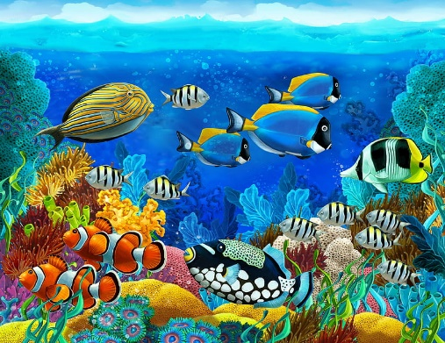
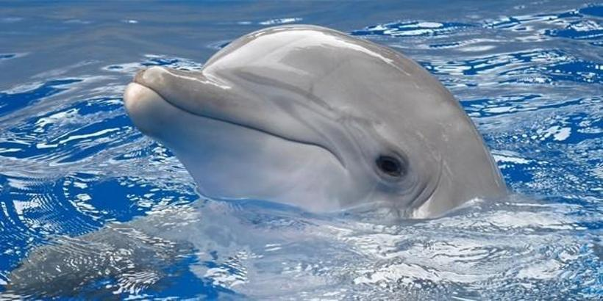
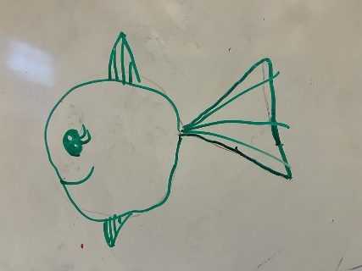
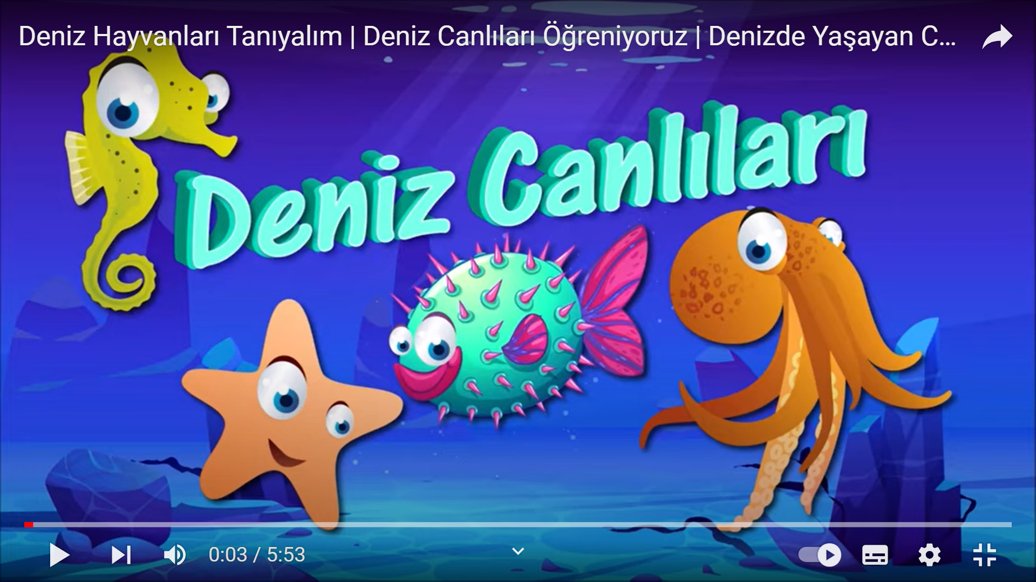
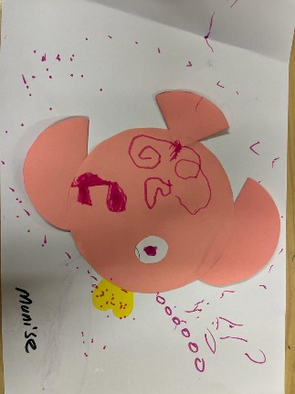
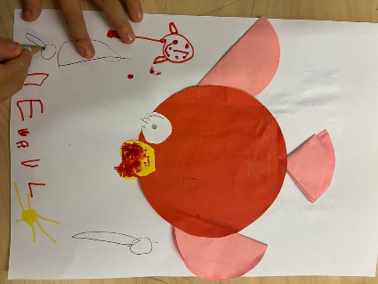
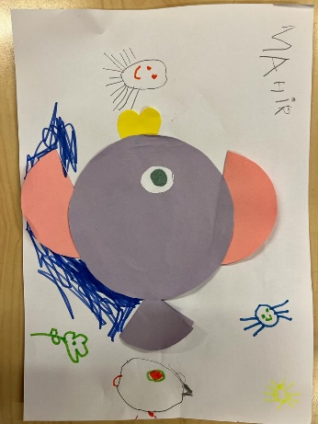
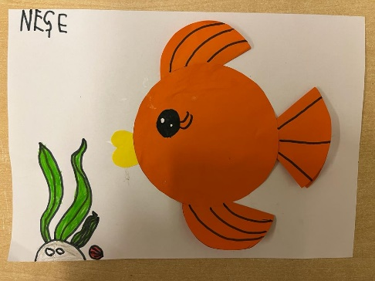
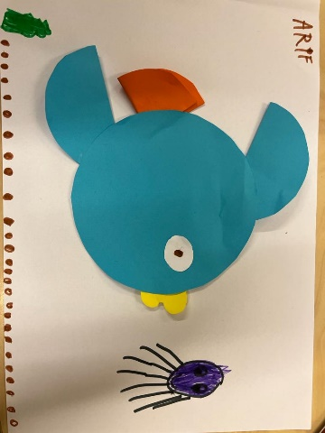
Deniz Altındaki Varlıkları Tanıyoruz, Akvayum Çiziyoruz, Balık Yapıyoruz
Anaokulu – Okul Öncesi Etkinlikleri
https://dersdunyasi.net/2021/05/31/okul-oncesi/

Slide 2
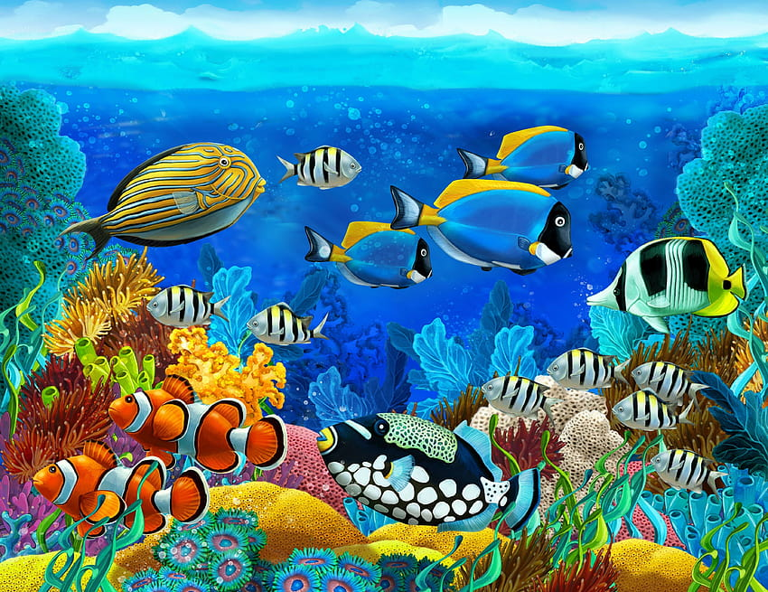
Deniz altında yaratılan varlıkları tanıyor musunuz?
https://dersdunyasi.net/2021/05/31/okul-oncesi/

Slide 3
Haydi hep birlikte deniz altında tasarlanan varlıklardan bazılarını tanıyalım. Deniz Hayvanları Tanıyalım | Deniz Canlıları Öğreniyoruz | Denizde Yaşayan Canlılar | Hayvanlar https://www.youtube.com/watch?app=desktop&v=b0Eg66Bc0KI
https://dersdunyasi.net/2021/05/31/okul-oncesi/

Slide 4
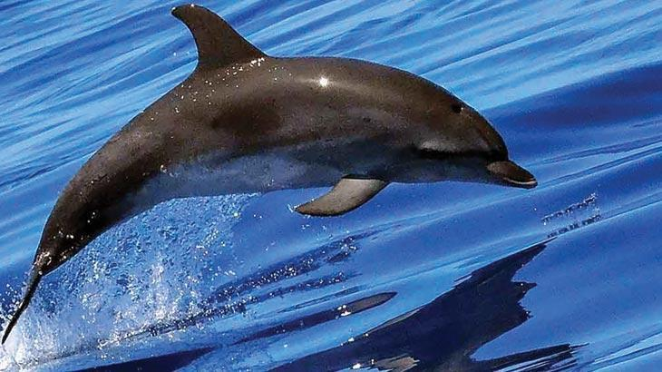
Yunus balığı ne kadar sevecen tasarlanmış, adeta bize gülümsüyor.
https://dersdunyasi.net/2021/05/31/okul-oncesi/

Slide 5
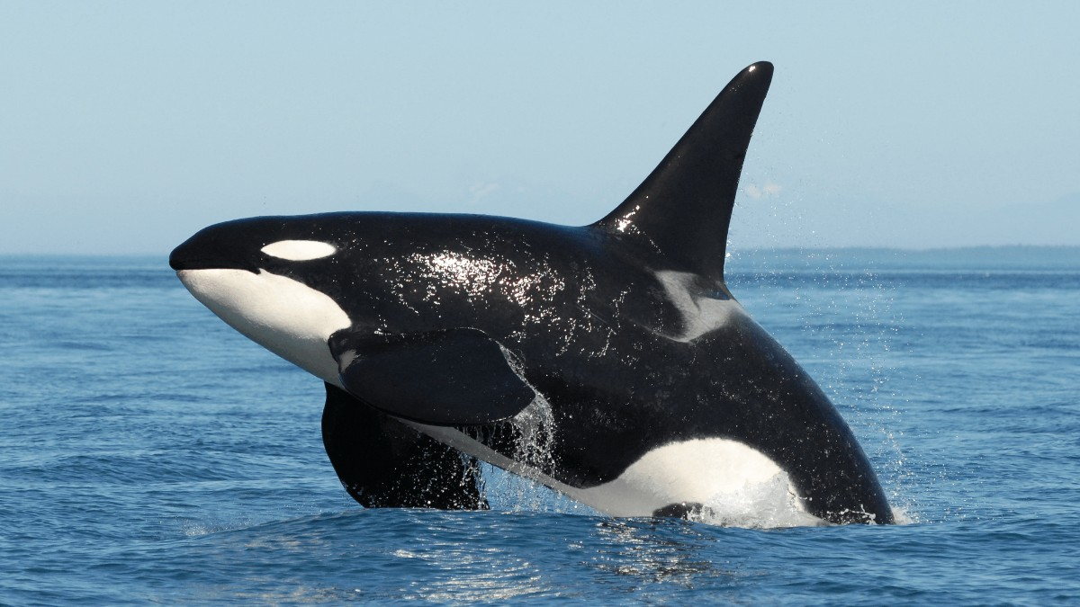
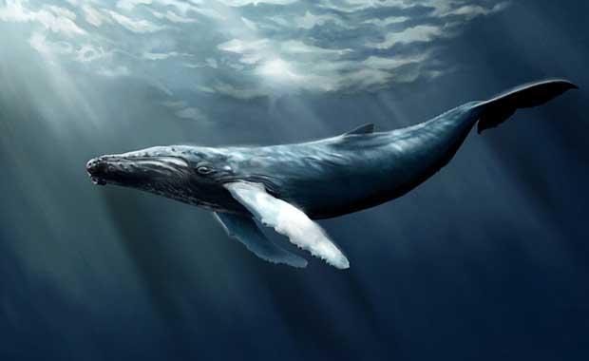
Balina ne kadar büyük yatarılmış, dev gibi, suyun üzerine çıkıyor.
https://dersdunyasi.net/2021/05/31/okul-oncesi/

Slide 6
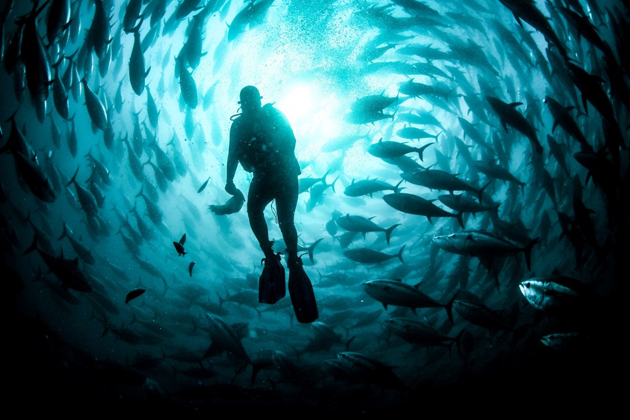
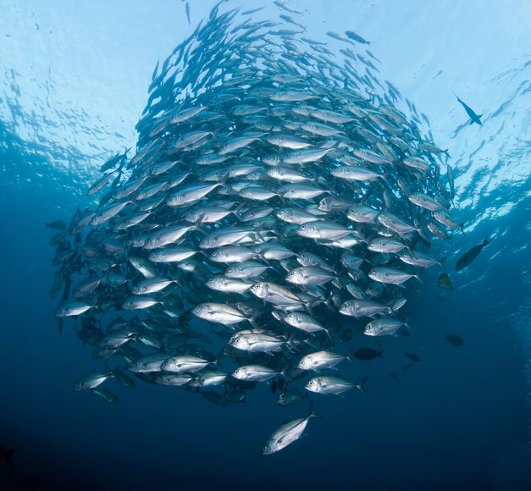
Balık ordusu ne kadar da çoklar.
https://dersdunyasi.net/2021/05/31/okul-oncesi/

Slide 7
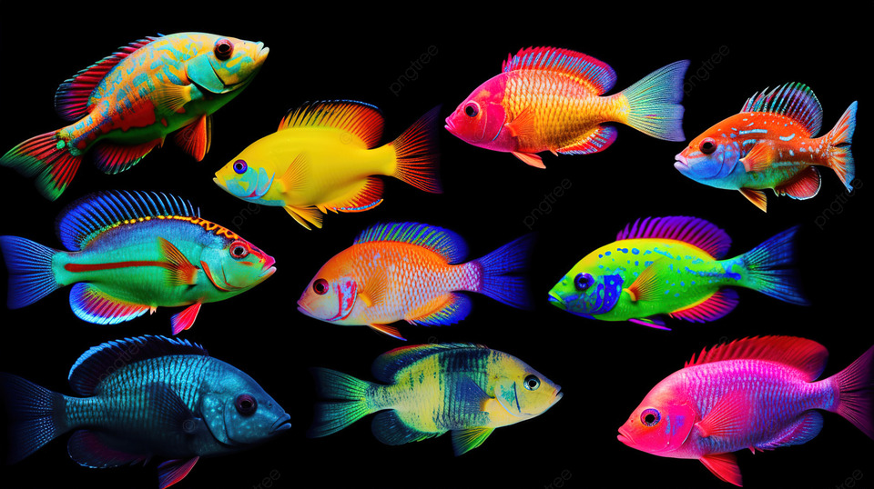
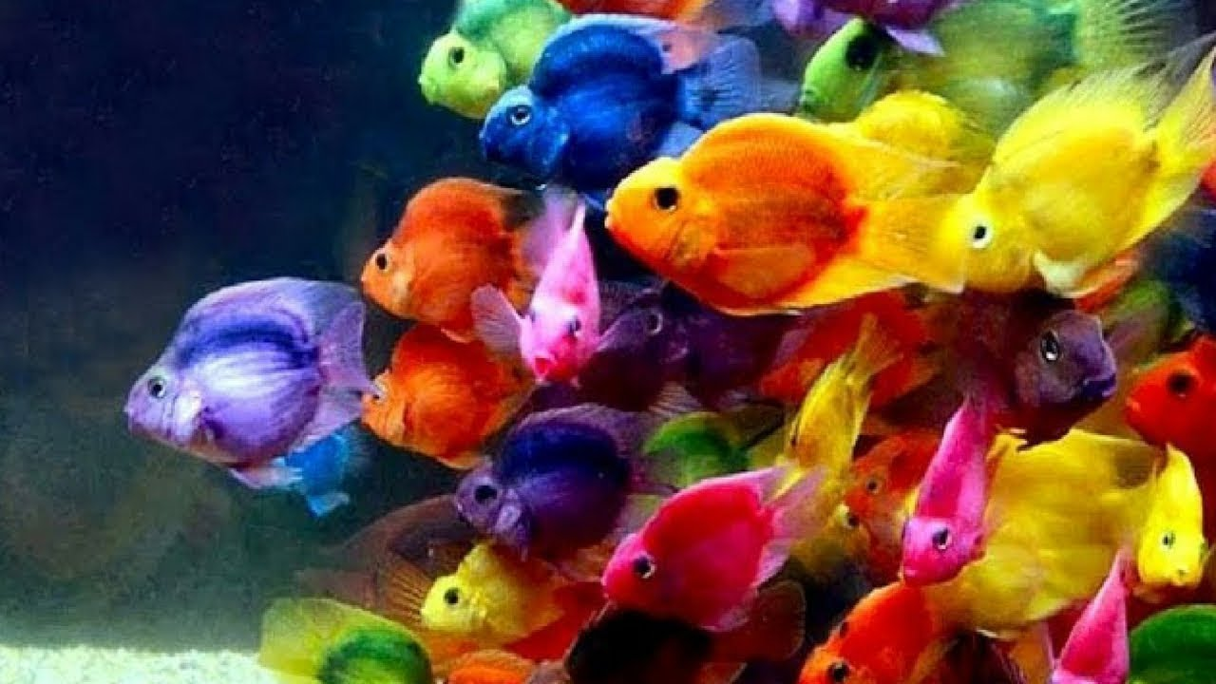
Rengarenk balıklar ne kadar güzel yapılmışlar.
https://dersdunyasi.net/2021/05/31/okul-oncesi/

Slide 8
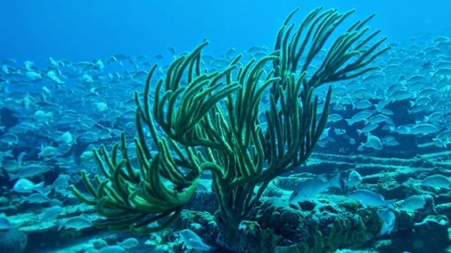
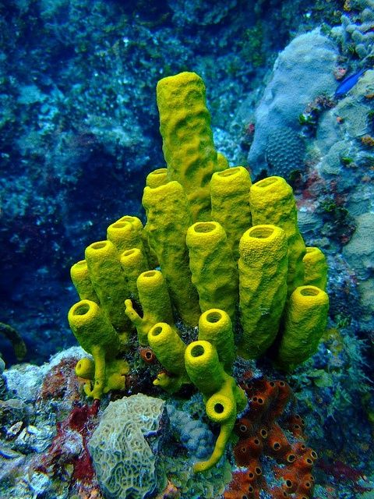
Deniz dibindeki bitkiler de öyle, ne kadar güzel tasarlanmışlar.
https://dersdunyasi.net/2021/05/31/okul-oncesi/

Slide 9
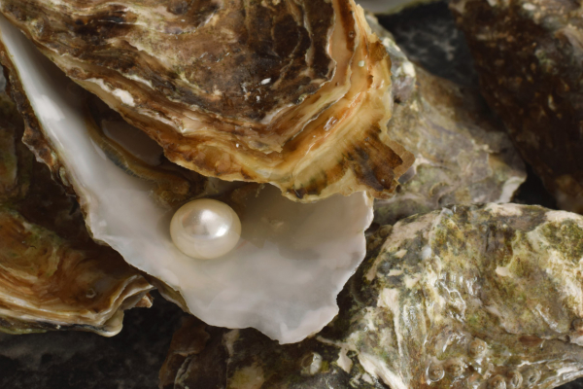
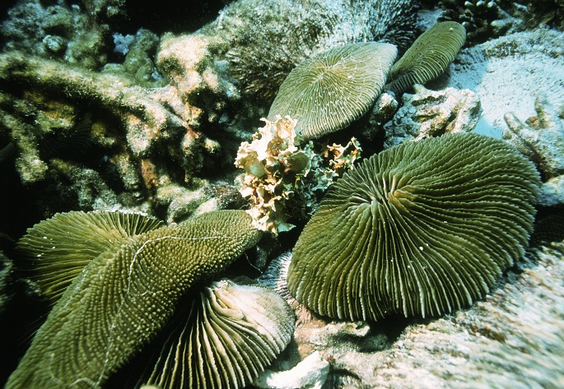
Siz hiç inci ve mercan gördünüz mü?
https://dersdunyasi.net/2021/05/31/okul-oncesi/

Slide 10
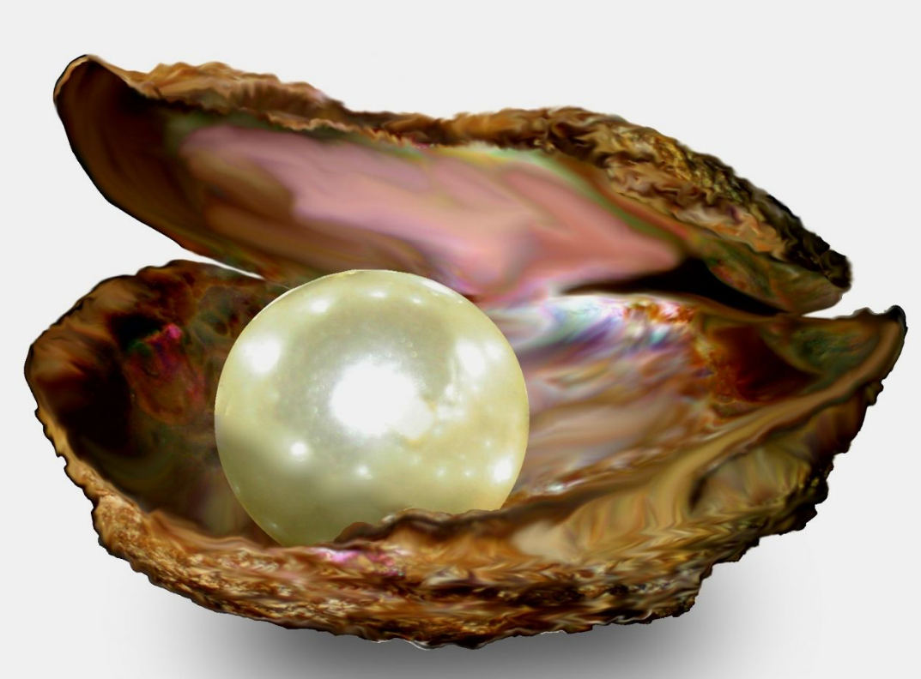
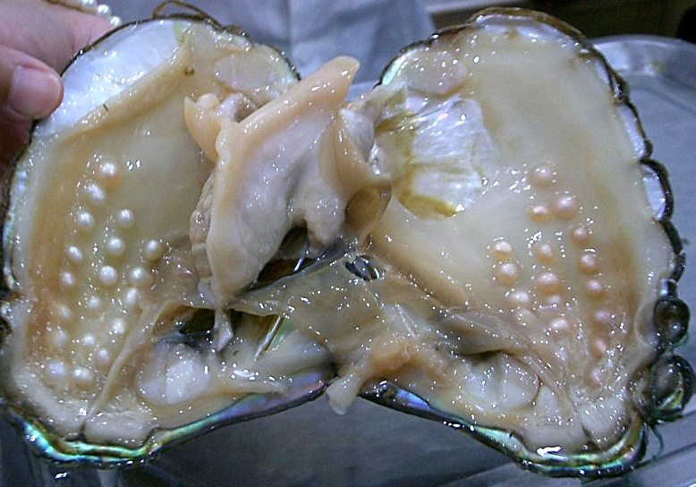
İşte bu inci, ne kadar güzel yapılmış değil mi?
https://dersdunyasi.net/2021/05/31/okul-oncesi/

Slide 11
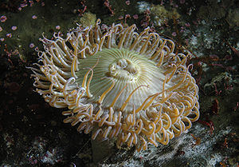
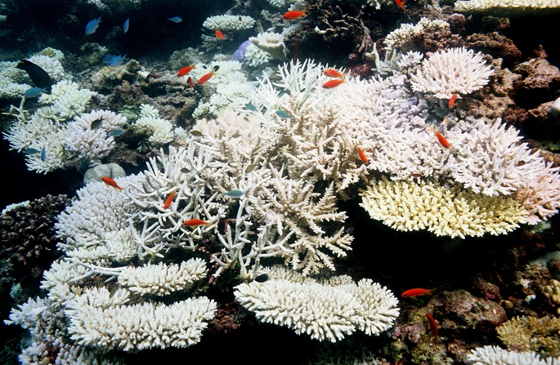
Ya mercana ne demeli, ne kadar güzel tasarlanmış değil mi?
https://dersdunyasi.net/2021/05/31/okul-oncesi/

Slide 12
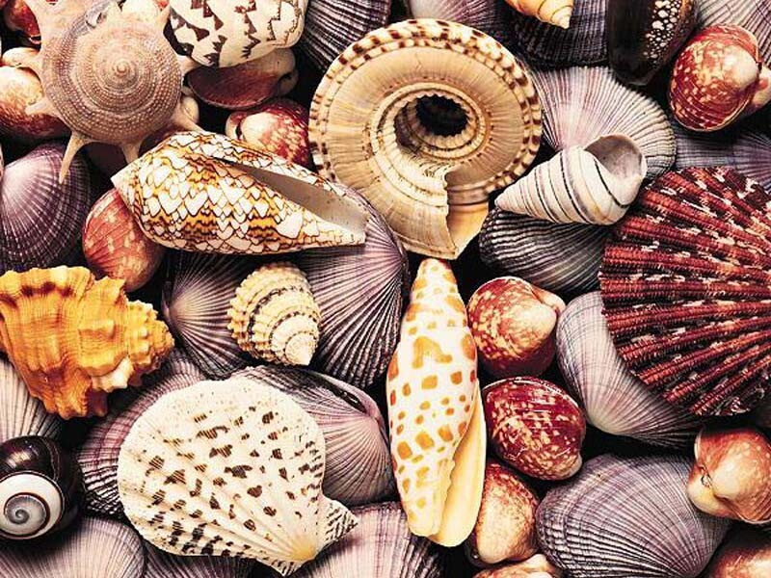
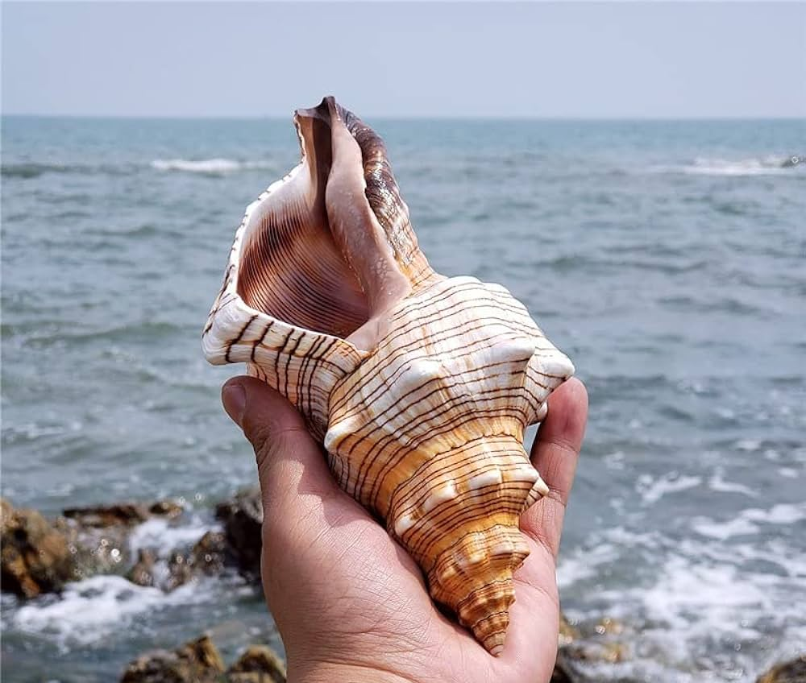
Deniz kabukları ne kadar ilginç biçimlendirilmiş değil mi?
https://dersdunyasi.net/2021/05/31/okul-oncesi/

Slide 13
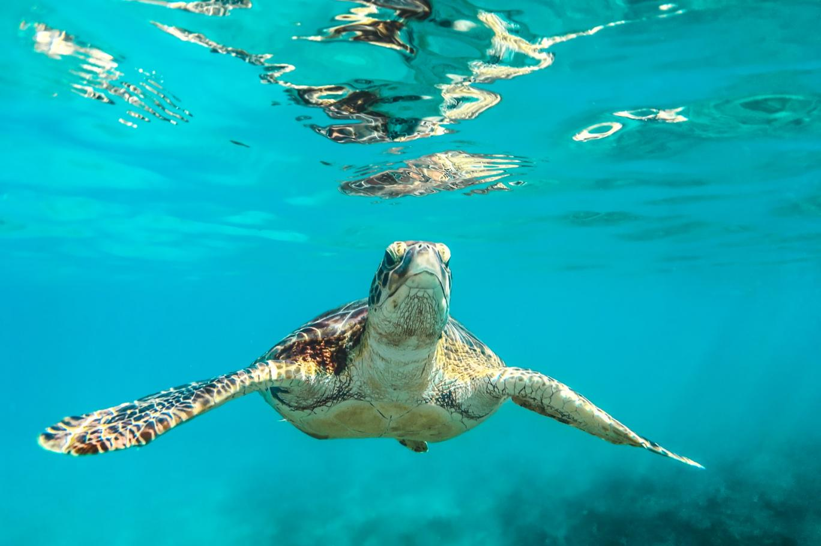
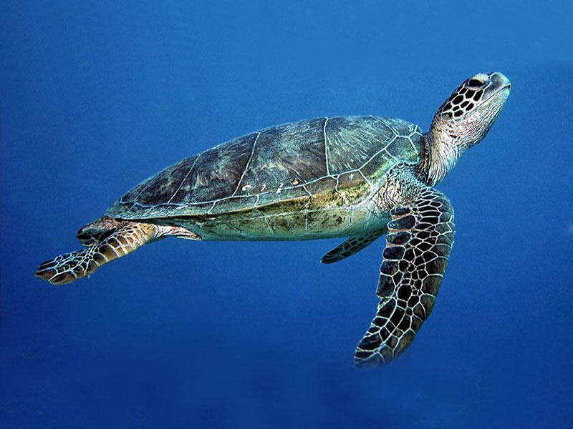
Denizde kaplumbağa olur mu? Hem karada hem de denizde de yaşayabilen kaplumbağalar yaratılmış.
https://dersdunyasi.net/2021/05/31/okul-oncesi/

Slide 14
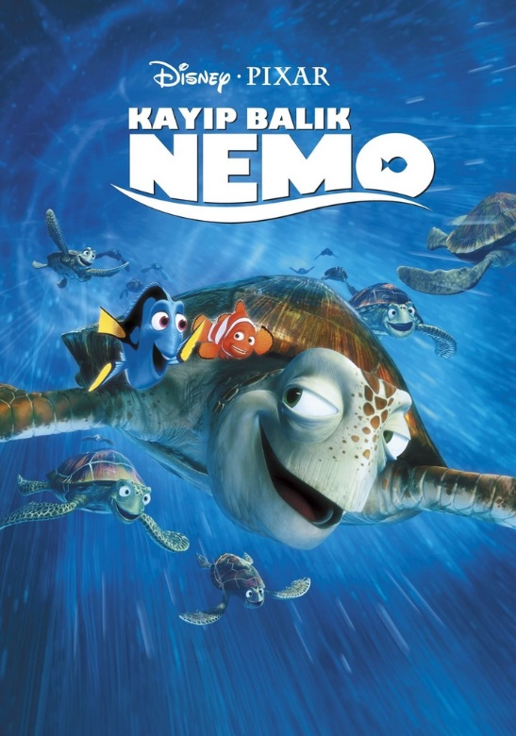
«Kayıp Balık Nemo» filmini seyrettiniz mi?
Kayıp Balık Nemo Klip (2003) - "Nemo'nun ilk okul günü" (1/5)
https://www.youtube.com/watch?v=FJ4fyy4f2HQ
Kayıp Balık Nemo Klip (2003) - "Insanlar Nemo'yu götürüyor" (2/5)
https://www.youtube.com/watch?v=-s2o5zqB36w
Kayıp Balık Nemo Klip (2003) - "Nemo Akvaryumda" (3/5)
https://www.youtube.com/watch?v=z8TSZaicEdk
Kayıp Balık Nemo Klip (2003 - "Nemo Kurtuluyor" (4/5)
https://www.youtube.com/watch?v=Jt2L6qMby-8
Kayıp Balık Nemo Klip (2003) - "Nemo Babasına Kavuştu"
https://www.youtube.com/watch?v=FeBmGazQBw4
https://dersdunyasi.net/2021/05/31/okul-oncesi/

Slide 15
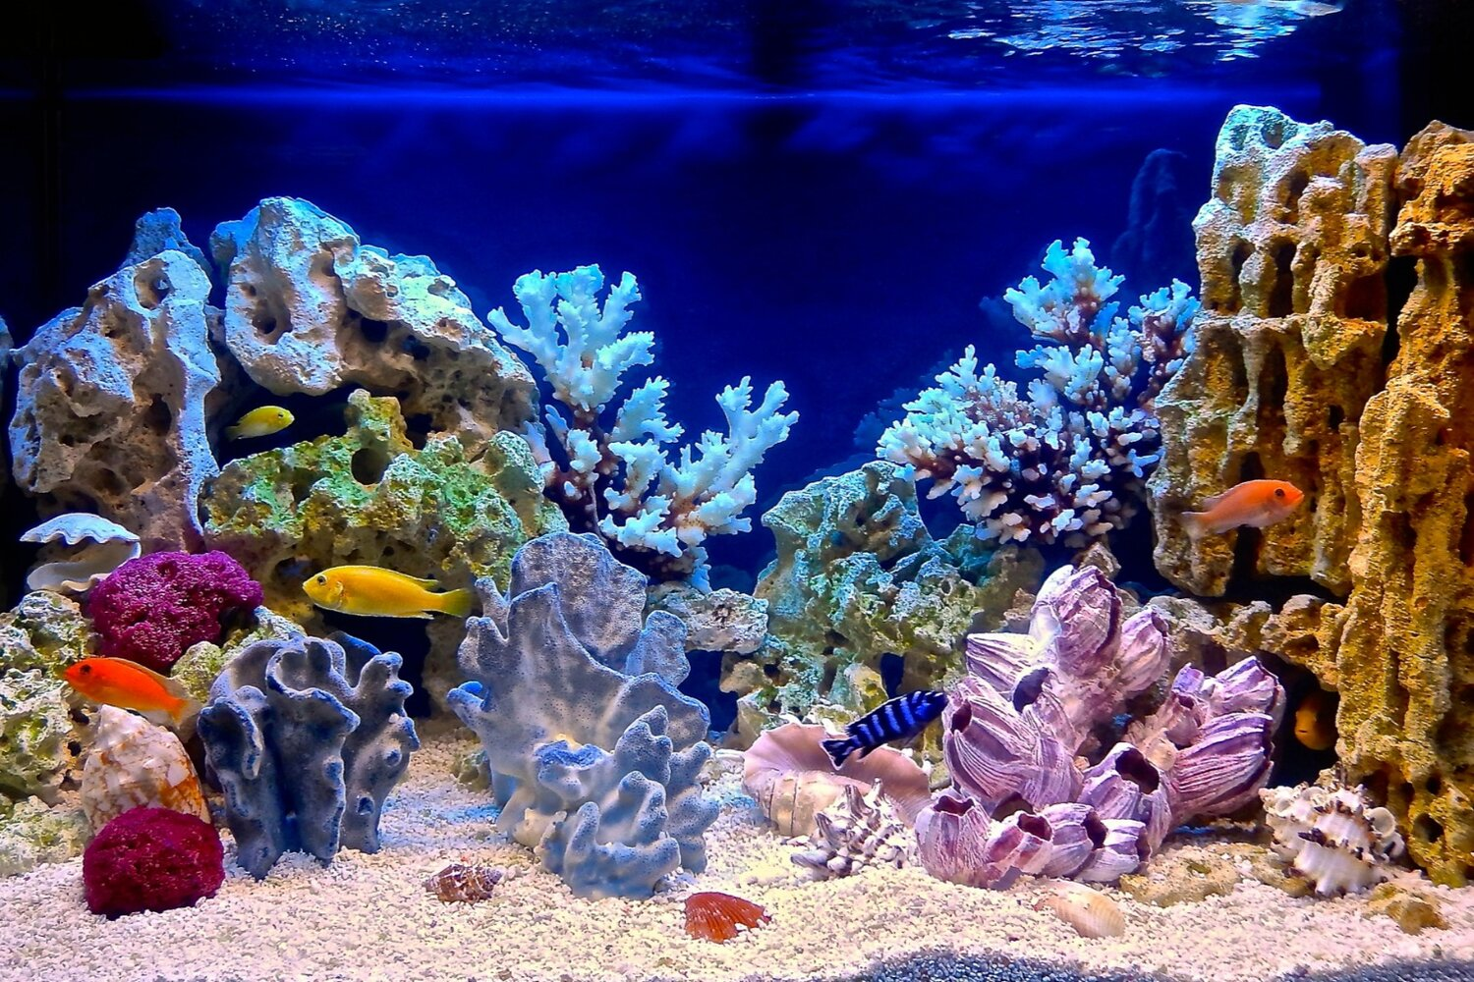
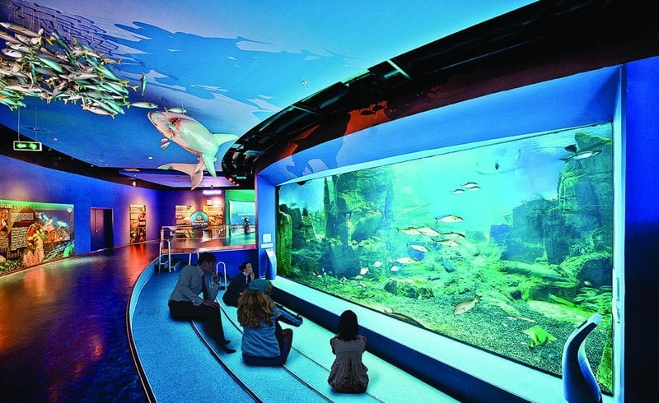
Hiç akvaryum gördünüz mü?
https://dersdunyasi.net/2021/05/31/okul-oncesi/

Slide 16
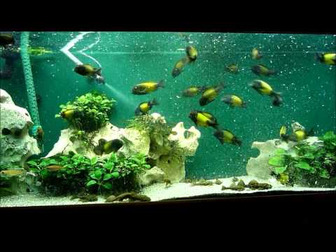
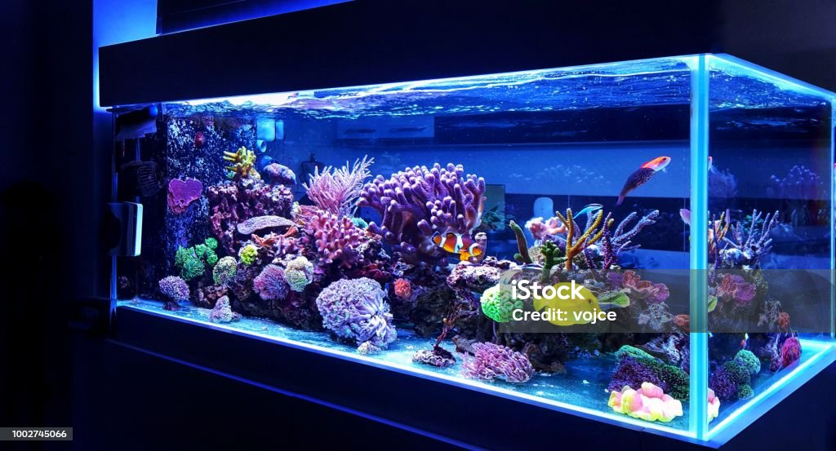
Akvaryumda neler vardır?
https://dersdunyasi.net/2021/05/31/okul-oncesi/

Slide 17
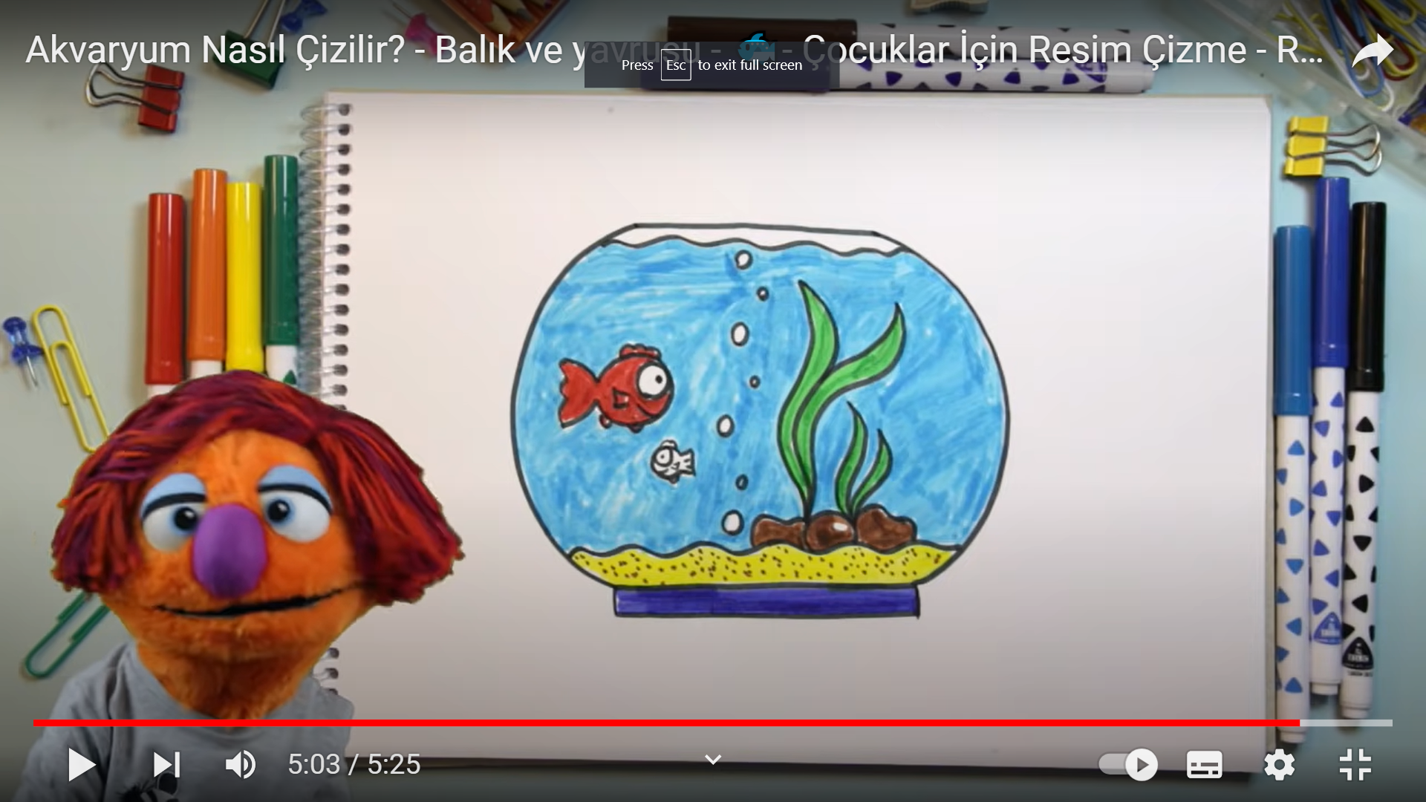
Haydi hep birlikte bir akvaryum çizelim. Akvaryum Nasıl Çizilir? - Balık ve yavrusu - 🐟- Çocuklar İçin Resim Çizme - RÜYA OKULU https://www.youtube.com/watch?app=desktop&v=HecRLFFYrpQ
https://dersdunyasi.net/2021/05/31/okul-oncesi/

Slide 18
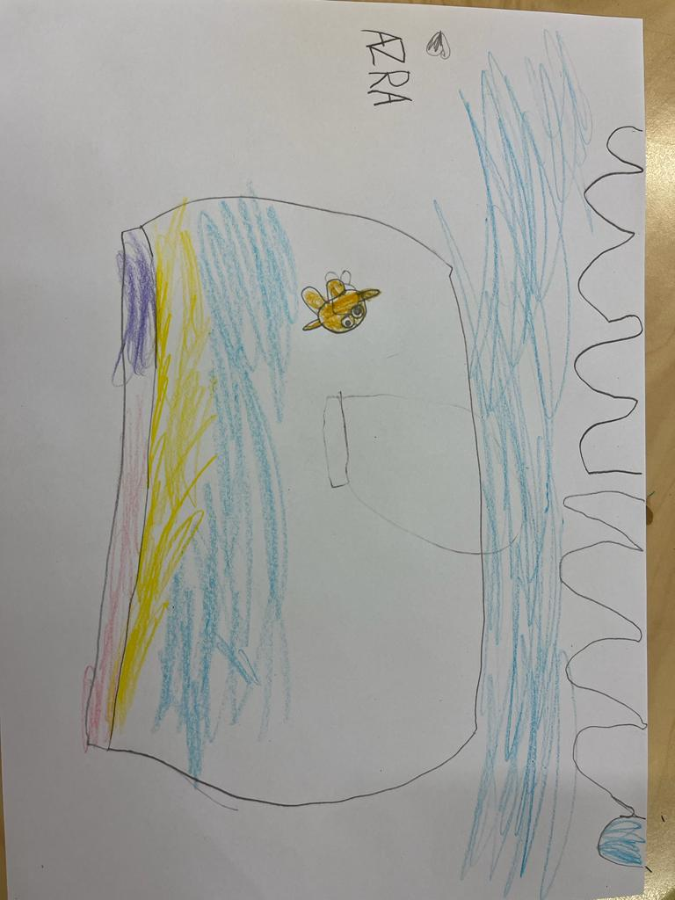
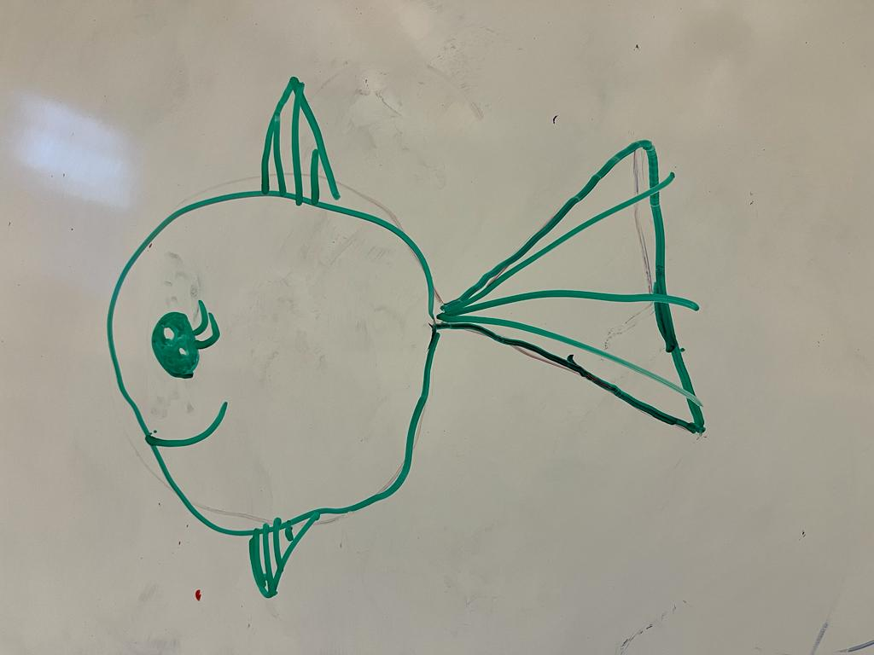
ÇOCUKLARIN YAPTIĞI RESİMLER, ÇALIŞMALAR
https://dersdunyasi.net/2021/05/31/okul-oncesi/

Slide 19
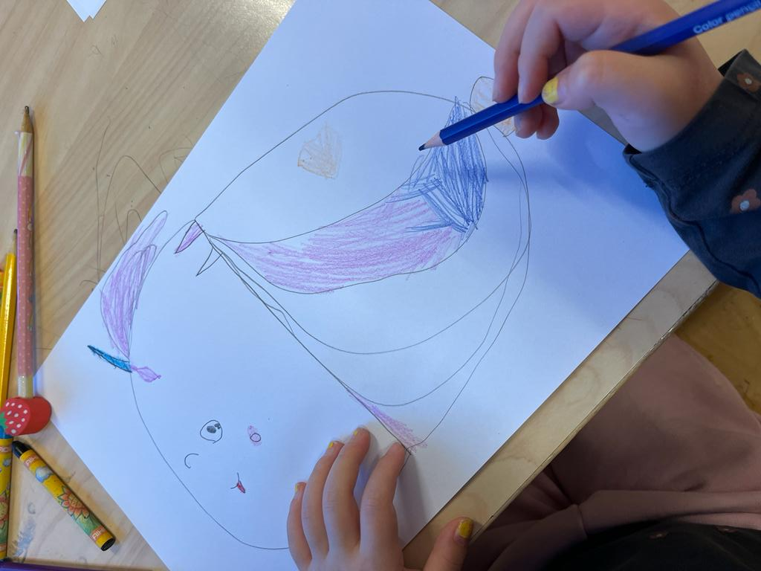
https://dersdunyasi.net/2021/05/31/okul-oncesi/

Slide 20
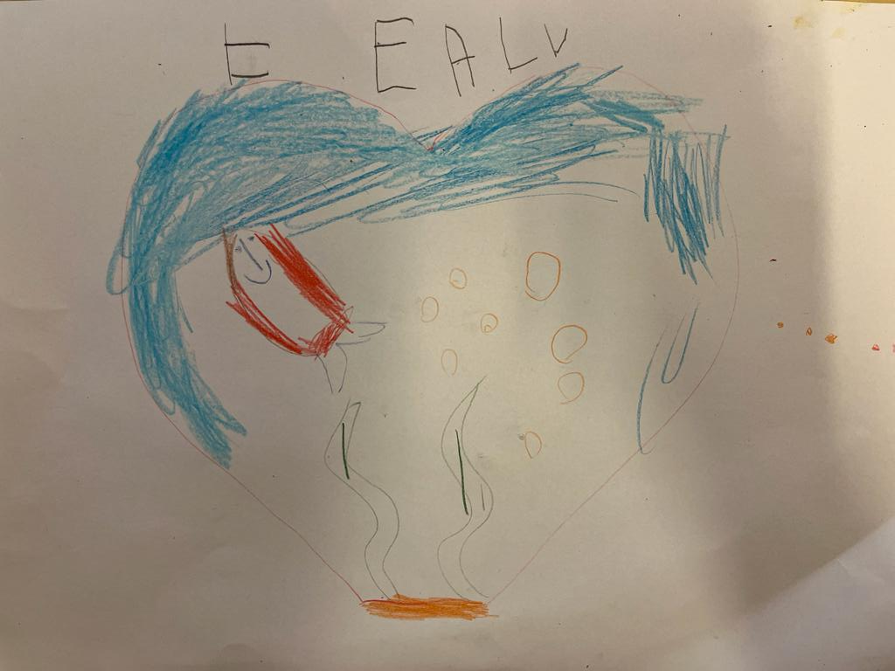
https://dersdunyasi.net/2021/05/31/okul-oncesi/

Slide 21
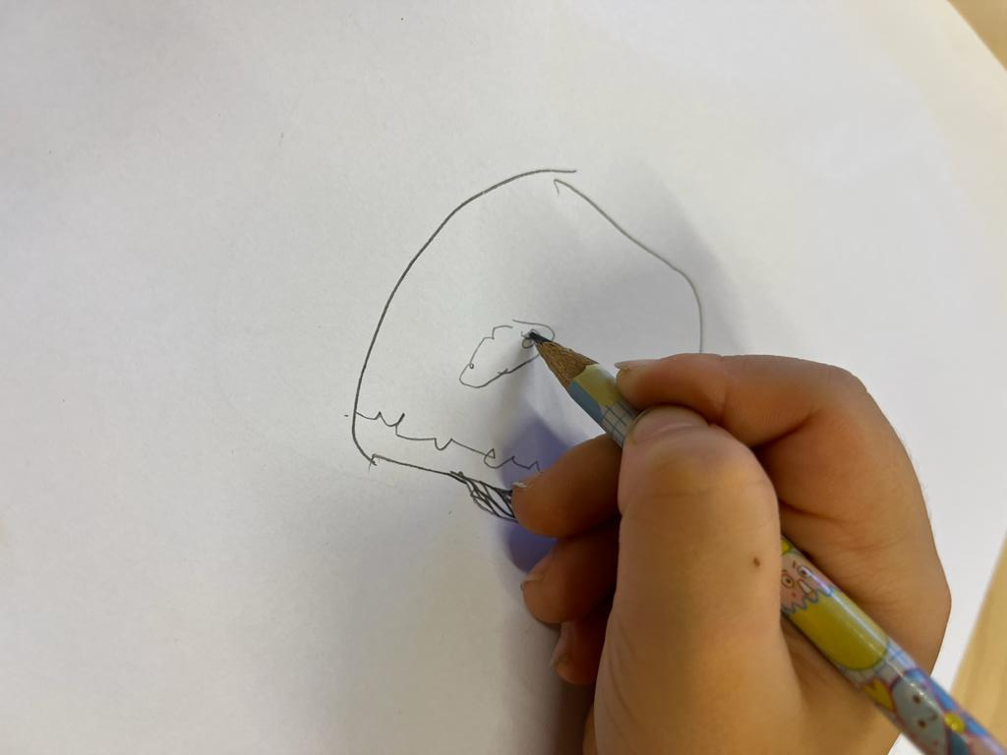
https://dersdunyasi.net/2021/05/31/okul-oncesi/

Slide 22
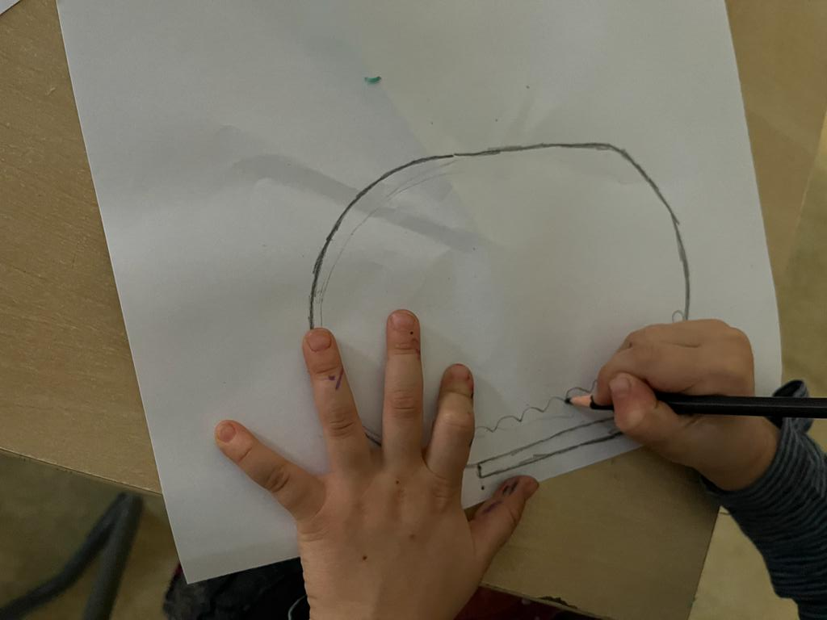
https://dersdunyasi.net/2021/05/31/okul-oncesi/

Slide 23
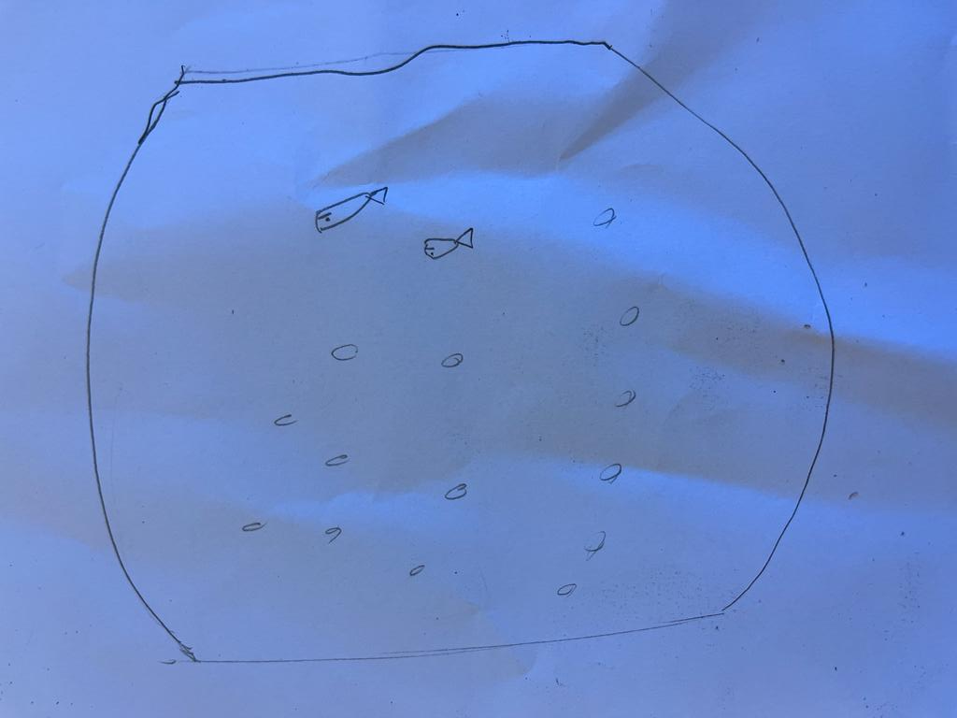
https://dersdunyasi.net/2021/05/31/okul-oncesi/

Slide 24
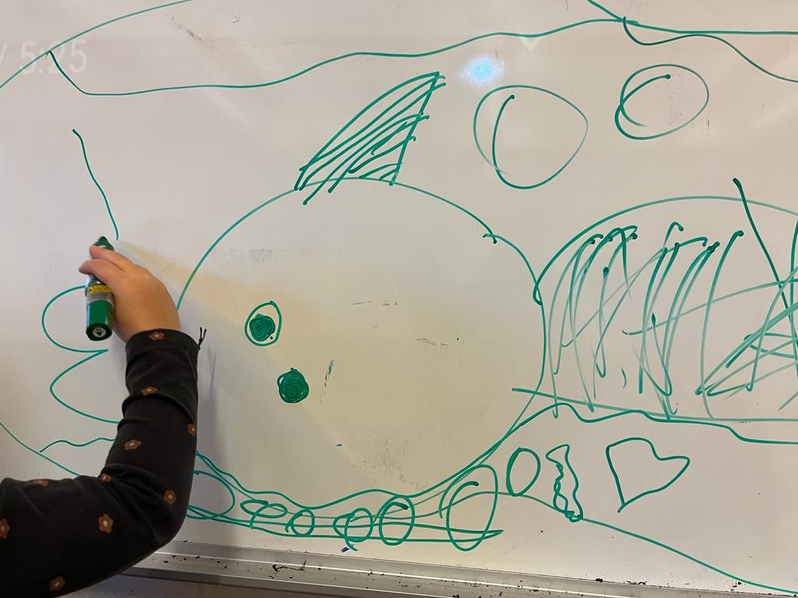
https://dersdunyasi.net/2021/05/31/okul-oncesi/

Slide 25
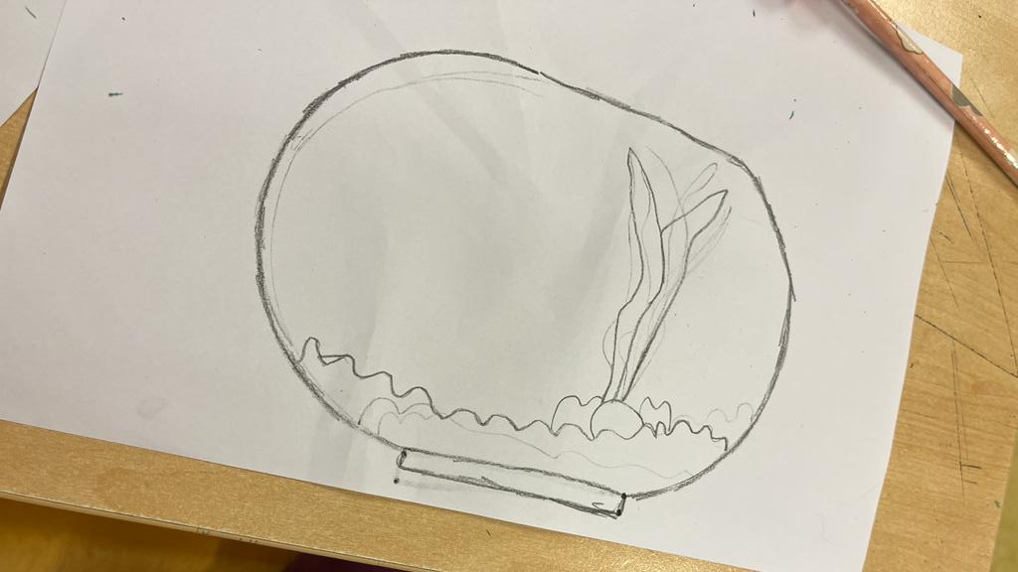
https://dersdunyasi.net/2021/05/31/okul-oncesi/

Slide 26
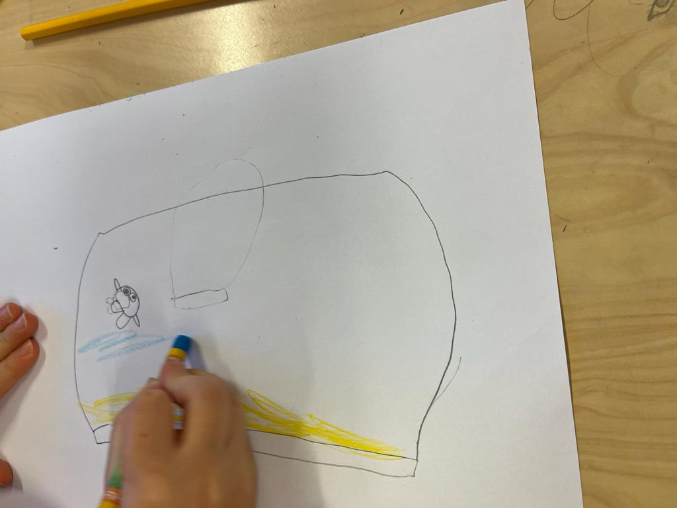
https://dersdunyasi.net/2021/05/31/okul-oncesi/

Slide 27
https://dersdunyasi.net/2021/05/31/okul-oncesi/

Slide 28
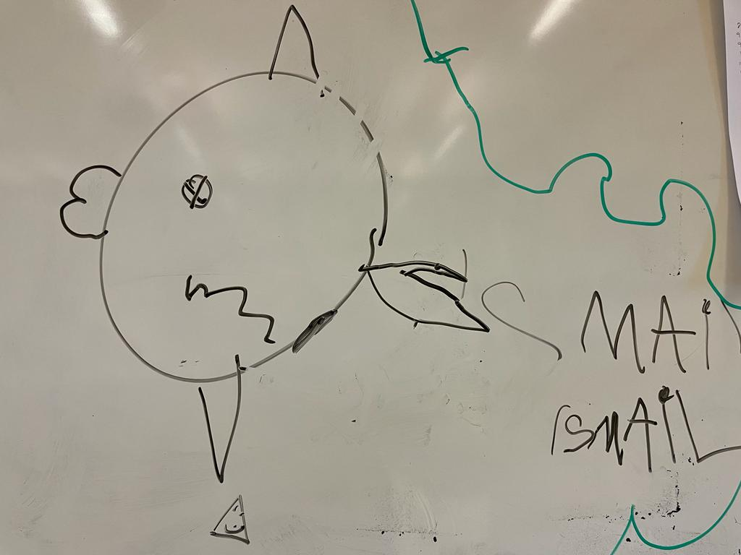
https://dersdunyasi.net/2021/05/31/okul-oncesi/

Slide 29
https://dersdunyasi.net/2021/05/31/okul-oncesi/

Slide 30
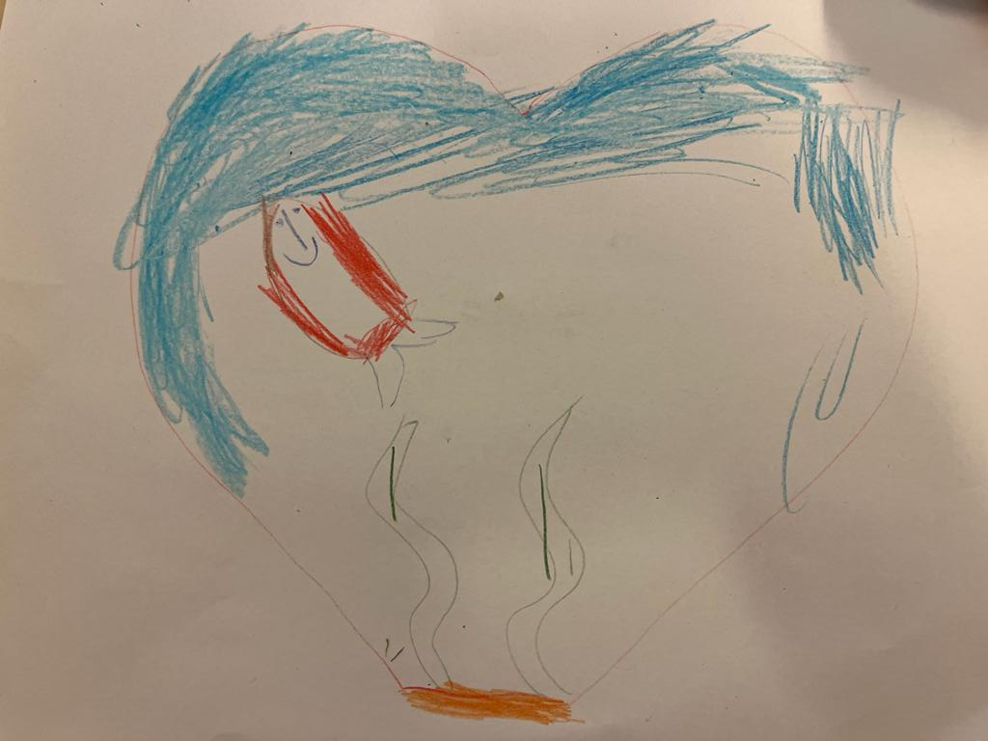
https://dersdunyasi.net/2021/05/31/okul-oncesi/

Slide 31
https://dersdunyasi.net/2021/05/31/okul-oncesi/

Slide 32
https://dersdunyasi.net/2021/05/31/okul-oncesi/

Slide 34
https://dersdunyasi.net/2021/05/31/okul-oncesi/

Slide 35
https://dersdunyasi.net/2021/05/31/okul-oncesi/

Slide 36
https://dersdunyasi.net/2021/05/31/okul-oncesi/

Slide 37
https://dersdunyasi.net/2021/05/31/okul-oncesi/

Slide 38
https://dersdunyasi.net/2021/05/31/okul-oncesi/

Slide 39
https://dersdunyasi.net/2021/05/31/okul-oncesi/

Slide 40
https://dersdunyasi.net/2021/05/31/okul-oncesi/

Slide 41
https://dersdunyasi.net/2021/05/31/okul-oncesi/

Slide 42
https://dersdunyasi.net/2021/05/31/okul-oncesi/

Slide 43
https://dersdunyasi.net/2021/05/31/okul-oncesi/

Slide 44
https://dersdunyasi.net/2021/05/31/okul-oncesi/

Slide 45
https://dersdunyasi.net/2021/05/31/okul-oncesi/

Slide 46
Çok Teşekkürler
https://dersdunyasi.net/2021/05/31/okul-oncesi/

